Slide 1


京都大学大学院教育学研究科 教育実践コラボレーション・センターE.FORUM
「『生きる』教育」プロジェクト
単元「みんなむかしは赤ちゃんだった」
授業用スライド
※本授業用スライドは、田中梓先生・別所美佐子先生をはじめとする大阪市立田島南小学校の先生方によって開発された単元「みんなむかしは赤ちゃんだった」の実践を踏まえつつ、普及版として作成いたしました。作成にあたって、様々なご支援をくださった皆様に、感謝申し上げます。
※本授業用スライドは、 SMBC京大スタジオにおける共同事業「貧困・格差・虐待の連鎖を乗り越える教育
アプローチの研究開発と普及」（通称:「『生きる』教育」プロジェクト）の一環として作成いたしました。
※本教具で使用するイラストの2次利用は禁止しています。

Slide 2
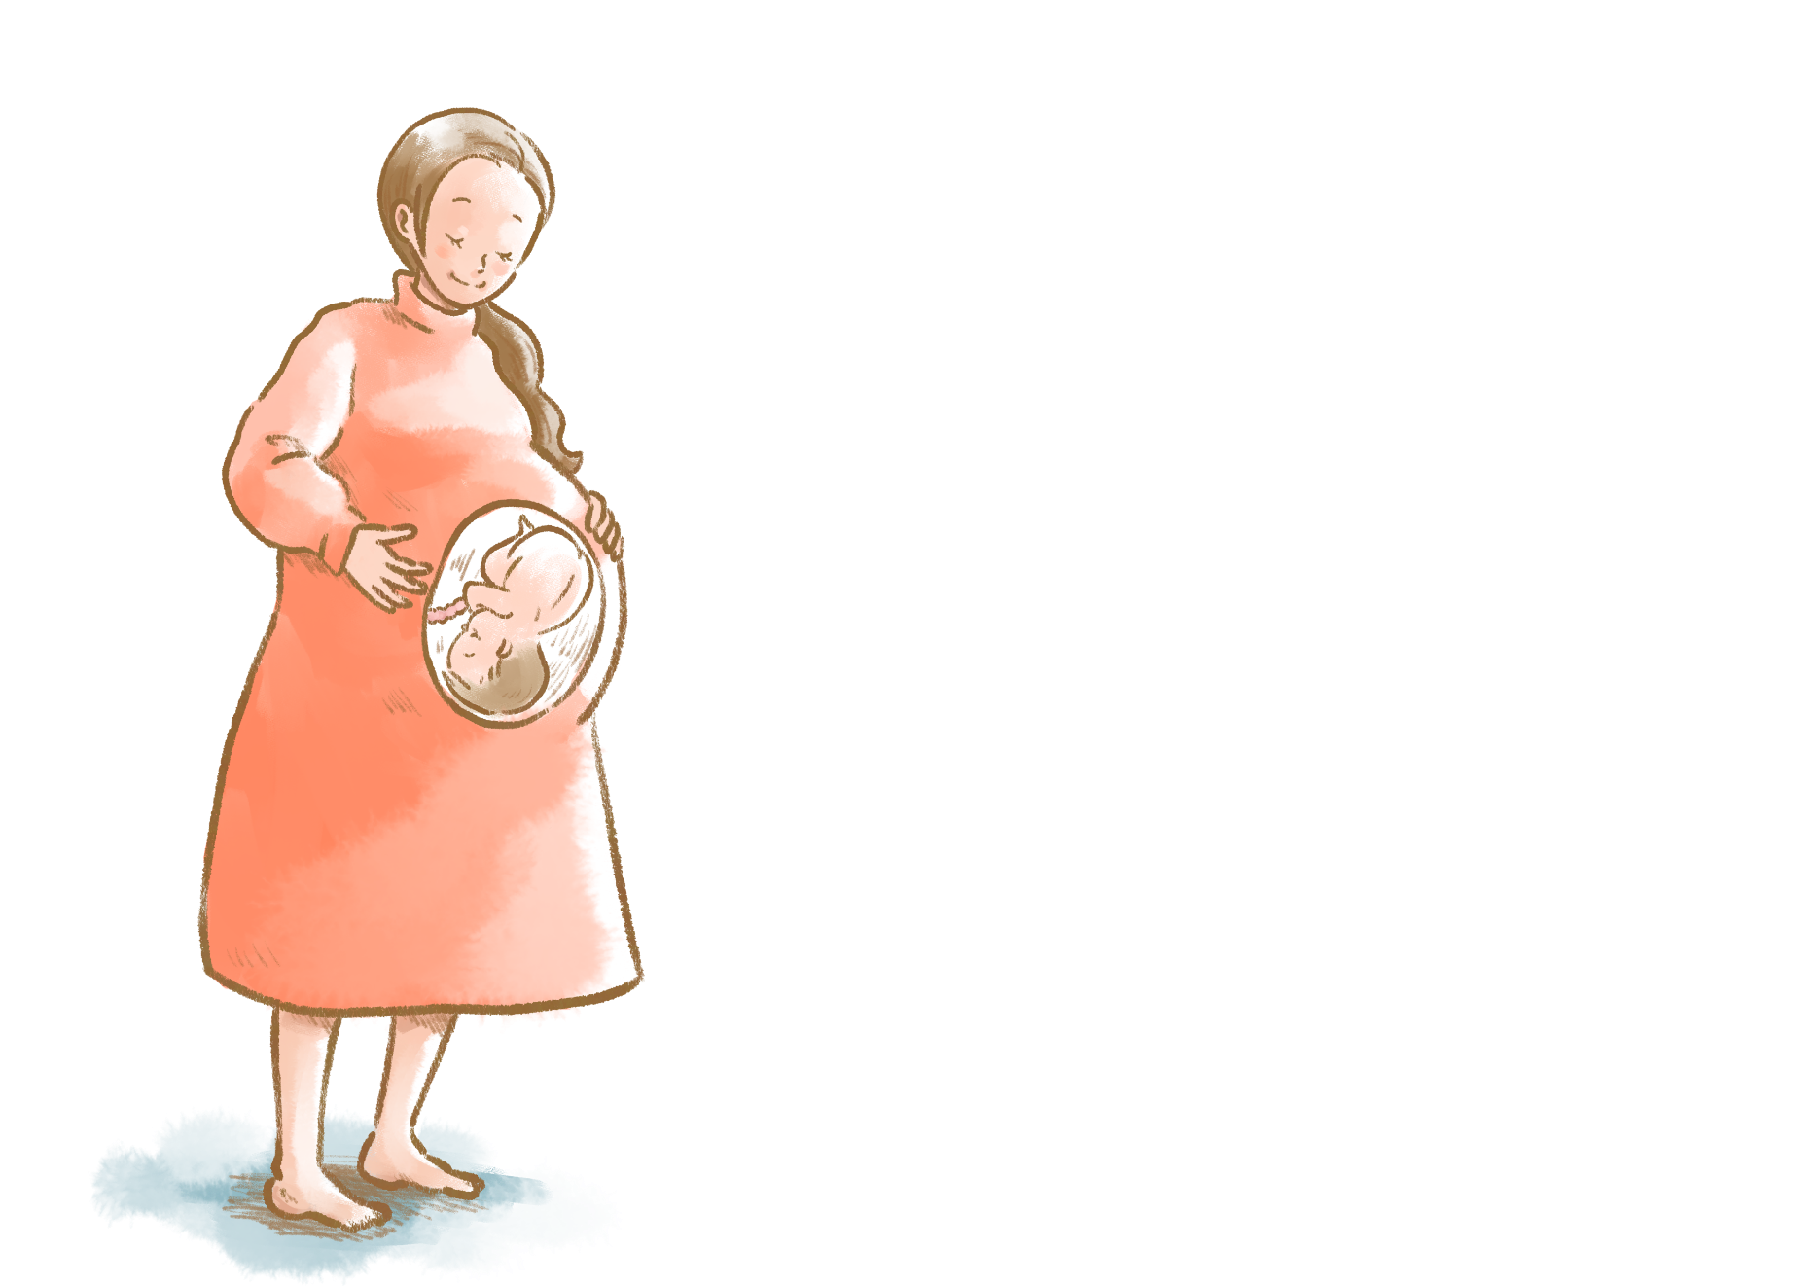
赤ちゃんと
お母さんとの
きょりは、
０cm

Slide 3

あかちゃんって、
どこからくるの？

Slide 4
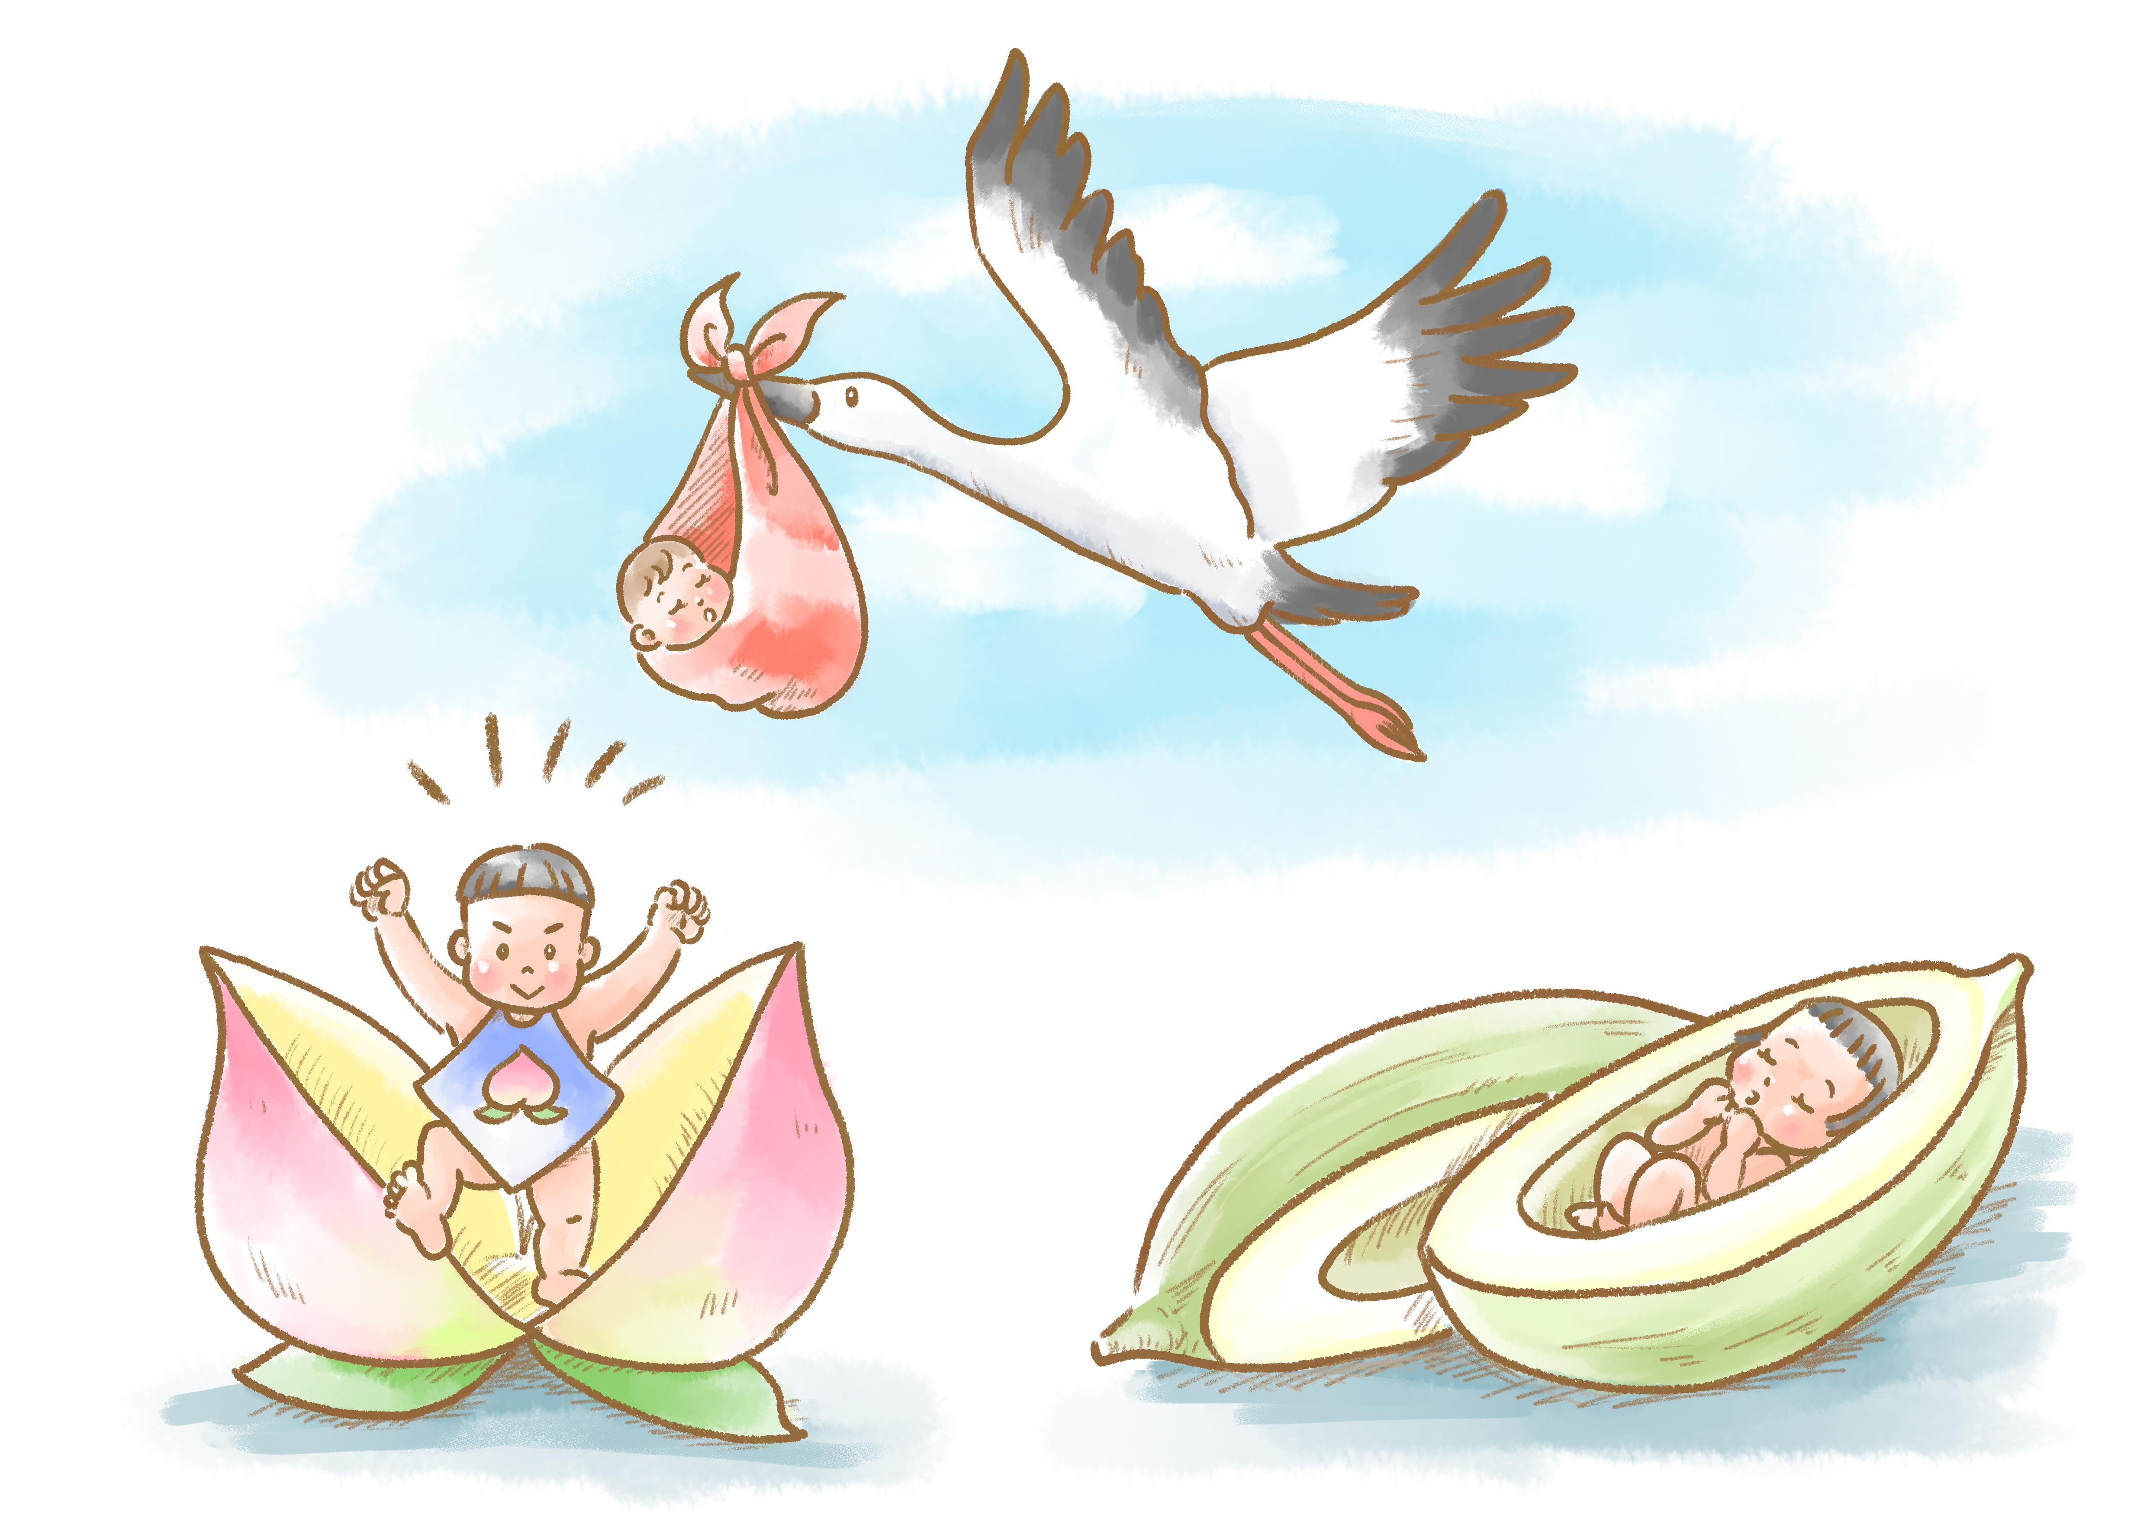

Slide 5
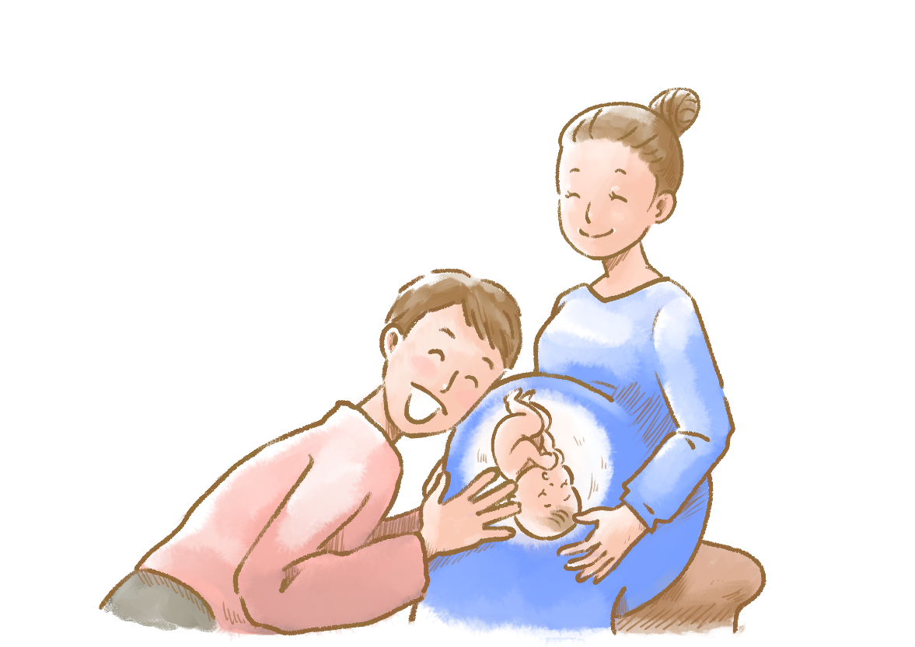
お母さんのおなかの中
赤ちゃんは、 で
たいせつに まもられて、 くらい たつと
自分で 生まれる日を きめて
外の せかいに 生まれてきます。
２８０日

Slide 6
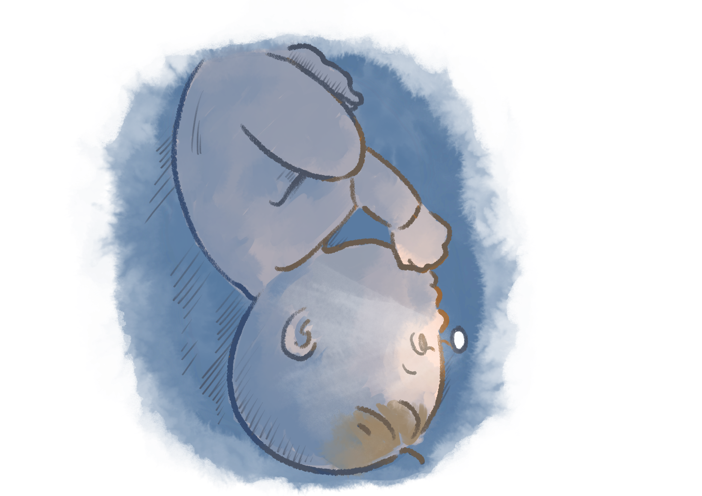
赤ちゃんって、
おかあさんのおへそから 外をのぞけるの？

Slide 7
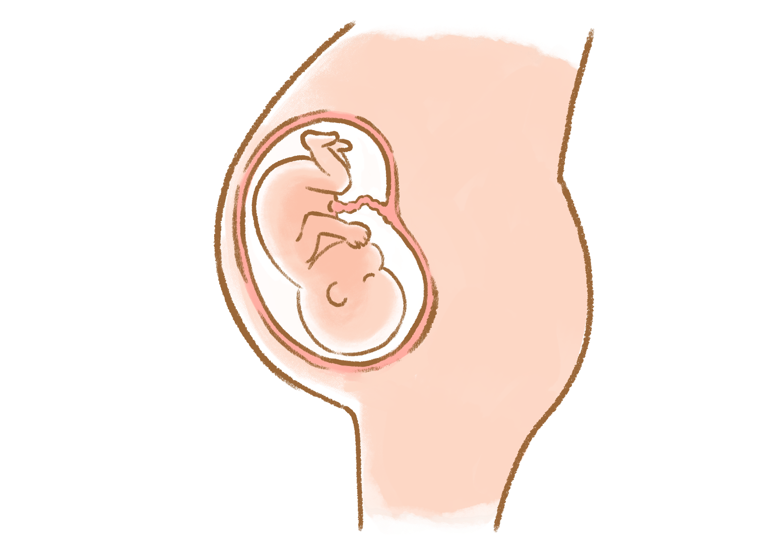

へそのお
どうして、赤ちゃんは
ひっくりかえっていたの？
たいばん
おかあさんの
おへそ
たいていの赤ちゃんは 大きくなると、生まれやすいように 頭を下にして せいちょうして いきます。

Slide 8
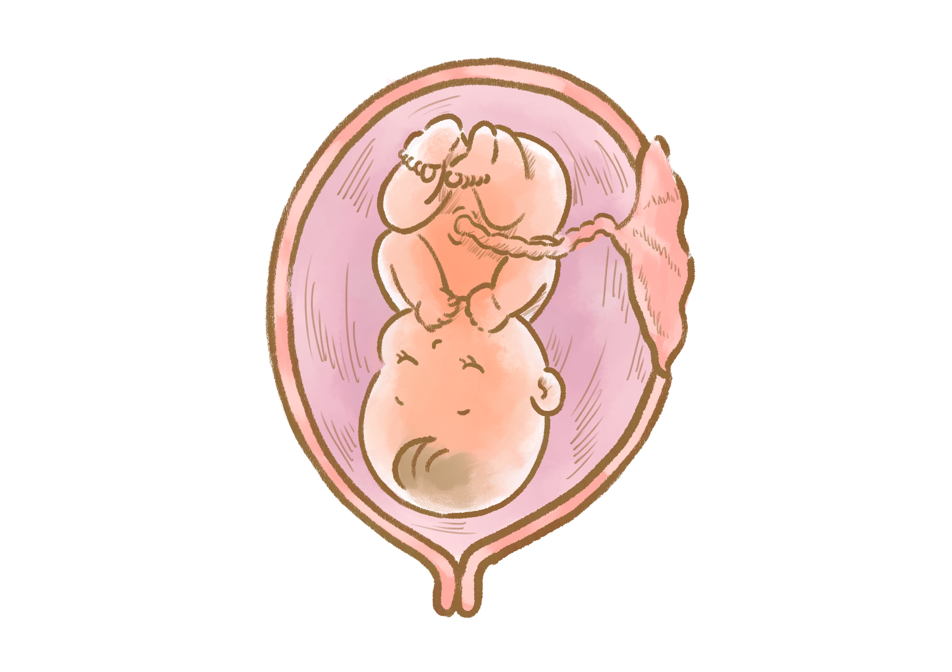
おなかの中の赤ちゃんは、
どのようにして 大きくなるの？

Slide 9

おなかの中の赤ちゃん
ふしぎ発見！

Slide 10
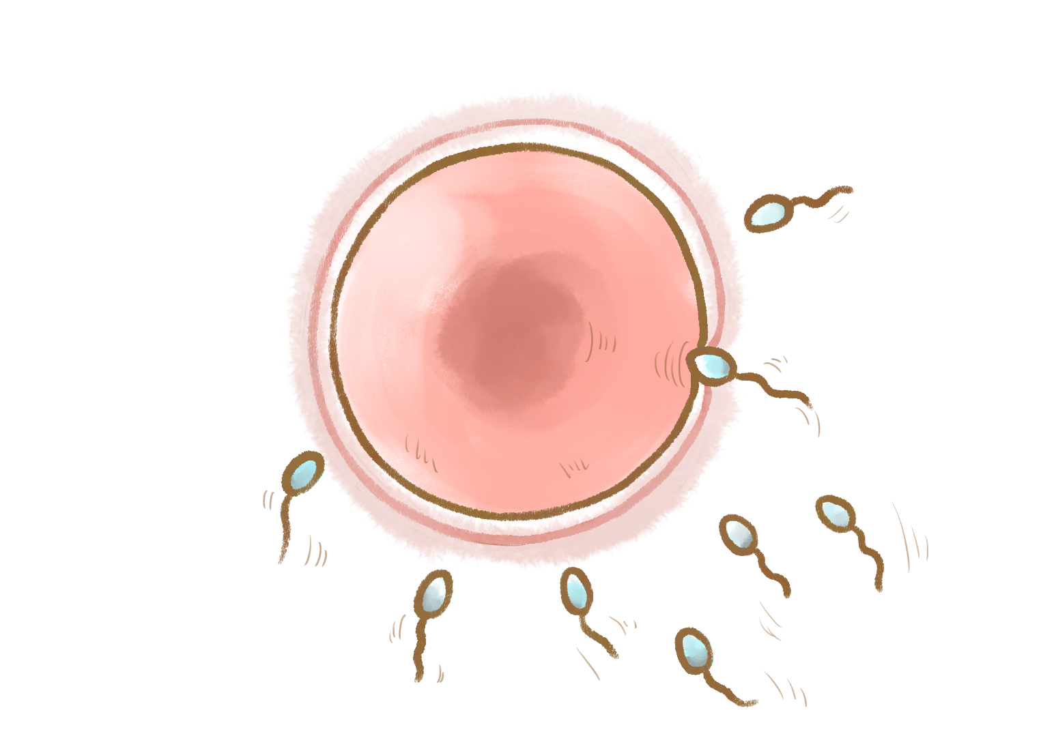
赤ちゃんのはじまり
おかあさん からの
いのちのもと（１個）
赤ちゃんになれるのは、３億個分の１！
おとうさん からの
いのちのもと（３億個）

Slide 11
赤ちゃんのはじまり
あなたたちが、今、生きていることが
きせき！

Slide 12
赤ちゃんクイズ だい１もん
赤ちゃんのはじまりの大きさは、
どれくらいでしょうか？

Slide 13
「くろいかみ」を
光に すかしてみよう！

Slide 14
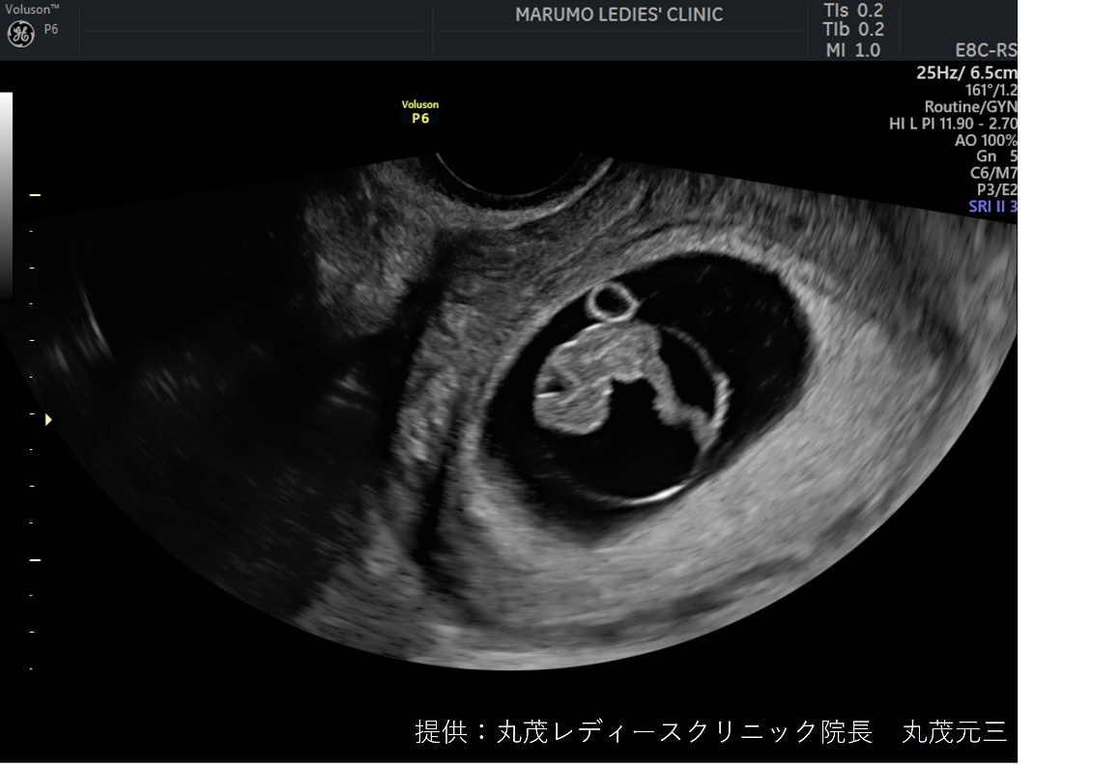
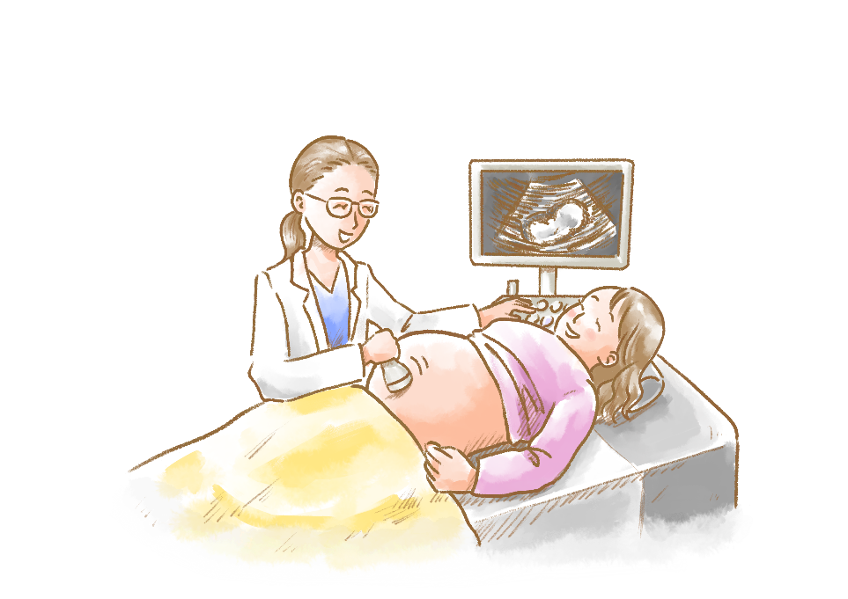
赤ちゃん １～２か月くらい
１か月
しん長 ：約１ｍｍ
体じゅう：約１ｇ
２か月
しん長 ：約１２ｍｍ
体じゅう：約４ｇ
やく４０日で大きさは、
大豆（だいず）くらい
さいしょにできるのは、「脳」
つぎにできるのが、「しんぞうのもと」
「たいのう」というふくろにつつまれた赤ちゃん。
「たいばん」がお母さんの子宮にできるまで、
「らんおうのう」というリングに見えるところから、
えいようをおくってもらいます。

Slide 15
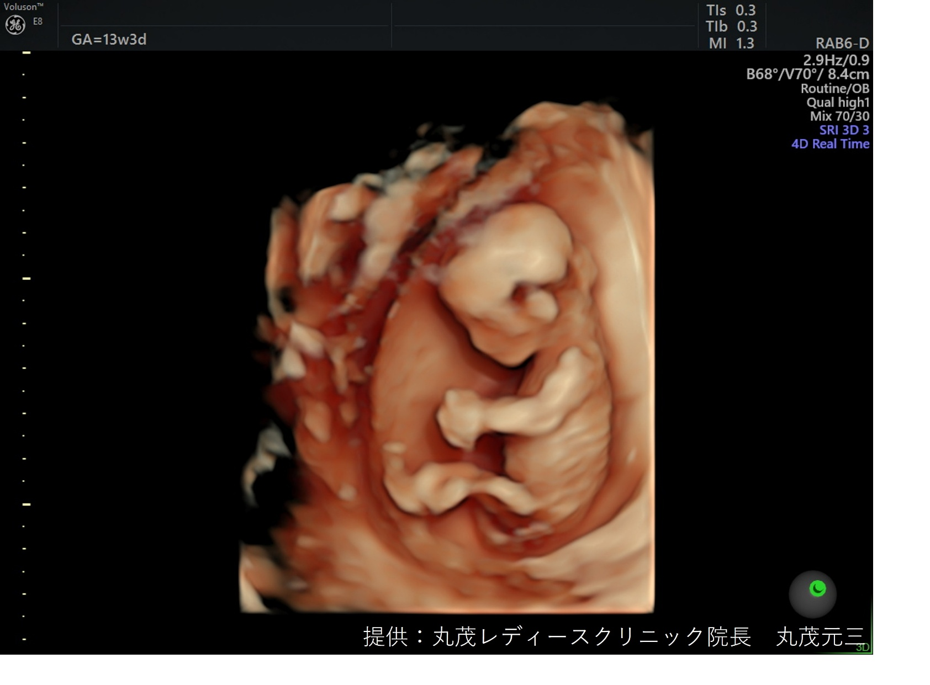
赤ちゃん ３か月くらい
3か月
しん長 ：約４７ｍｍ
体じゅう：約３０ｇ
手足を元気にうごかしています。
「かんぞう」「い」「じんぞう」などがうごきだして、羊水をのみこんで、
おしっことして出しています。

Slide 16
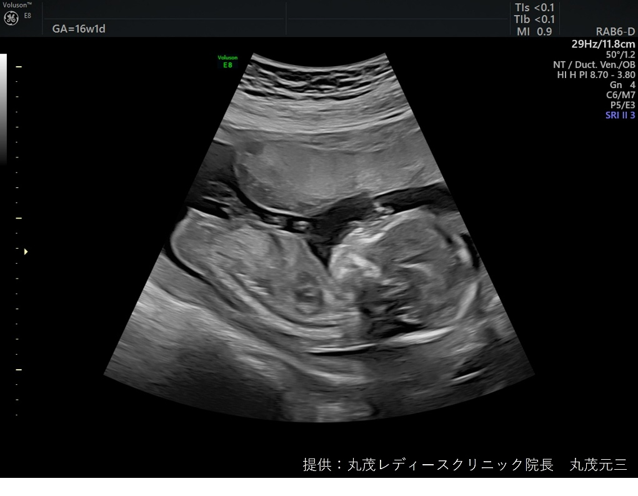
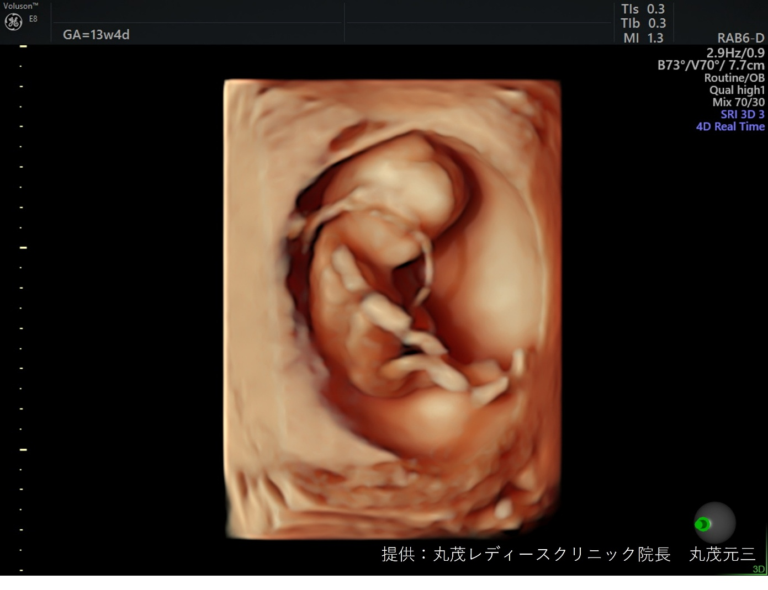
赤ちゃん ４か月くらい
4か月
しん長 ：約１６ｃｍ
体じゅう：約１００ｇ
おかあさんのおなかの中は、
とっても気もちがいい。
ビクビクうごく「へそのお」が気になって、
自分でさわっているよ。

Slide 17
赤ちゃんクイズ だい２もん
おかあさんのおなかの中の
赤ちゃんのへやには、なにが入っているの
でしょうか？

Slide 18
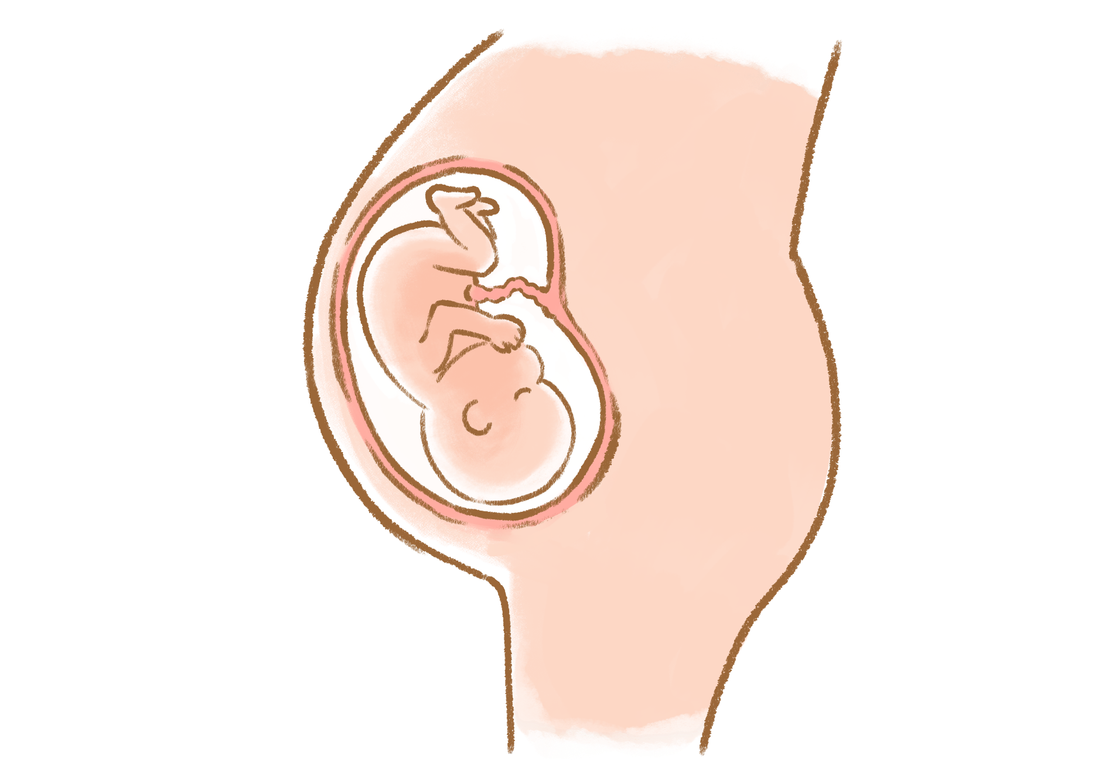
① 空気
② 水のような「えきたい」
③ ふとん

Slide 19
せいかいは・・・
② 水のような「えきたい」
羊水（ようすい）とよばれる えきたいが
入っていて、その中で赤ちゃんは
およいでいます。

Slide 20
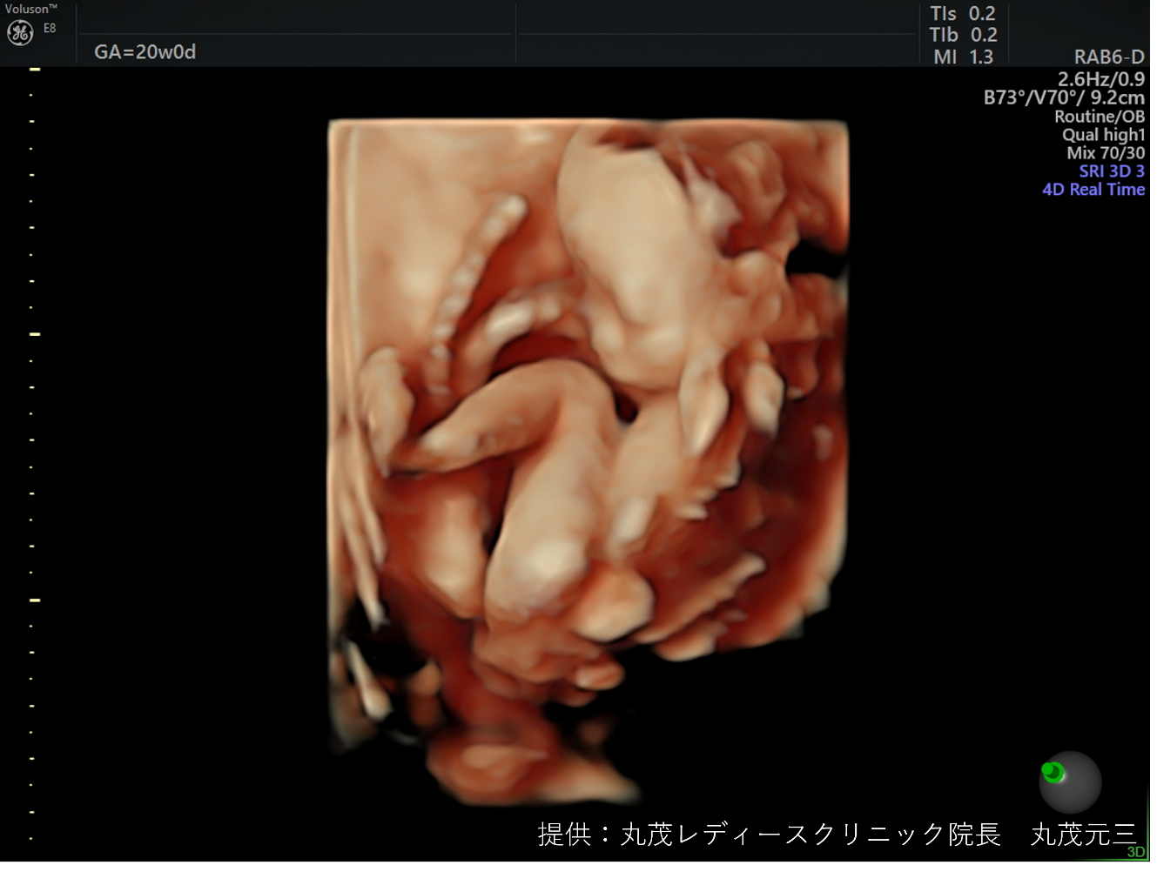
赤ちゃん ５か月くらい
5か月
しん長 ：約２５ｃｍ
体じゅう：約２８０ｇ
「ほね」がじょうぶになり、
「きんにく」も強くなってきます。
おかあさんの子宮には、「羊水」がたっぷり入っています。その中で、
赤ちゃんは自由にうごき回ることが
できるようになりました。

Slide 21
赤ちゃんクイズ だい３もん
おなかの中の赤ちゃんにきこえる
お母さんのしんぞうの音は、何の音に
にているでしょうか？

Slide 22
① とけいの はりが うごく音
② カスタネットの音
③ たいこをならす音

Slide 23
せいかいは・・・
③ たいこをならす音
おなかの中では、お母さんのしんぞうの音が
大きくきこえていて、生まれてからも
たいこの音をきくと、あんしんするそうです。

Slide 24
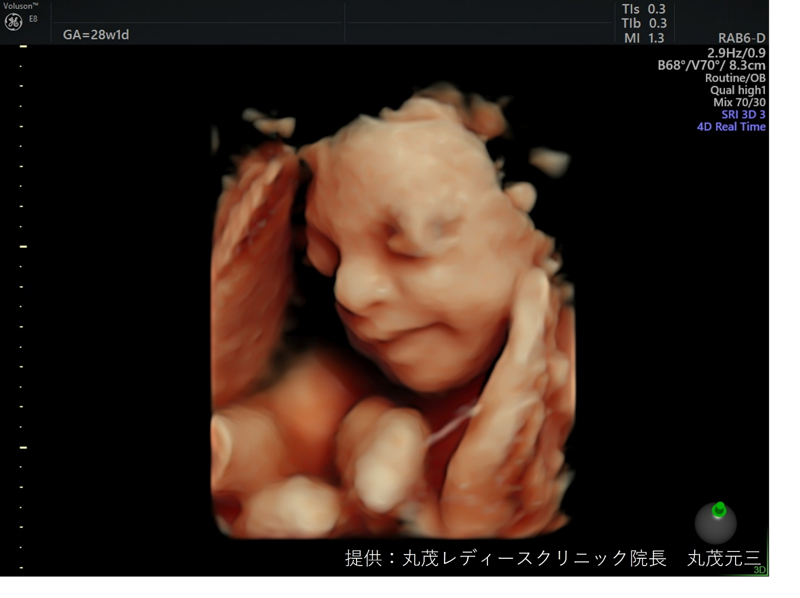
赤ちゃん ６か月くらい
６か月
しん長 ：約30ｃｍ
体じゅう：約700ｇ
まぶたが上下でわかれて、
顔だちがはっきりしてくるよ！
耳が発たつして、
ママの心ぞうの音やおなか（子宮）の中の音が
聞こえるよ。

Slide 25

赤ちゃん ７か月くらい
７か月
しん長 ：約３８ｃｍ
体じゅう：約１２００ｇ
「目」が見えるよ！
まばたきも
できるんだ！
体や手足が
長くなってきたよ
おなかの中で
クルクル
まわれるよ
「のう」がはったつして、体のうごきが
スムーズになってくるよ！

Slide 26
赤ちゃんクイズ だい４もん
８か月くらいになると、むねをうごかして
生まれて「はじめてすること」のれんしゅうを
はじめます。それは、なんでしょうか？

Slide 27

① 口から「いき」をする れんしゅう
② ゆびをうごかす れんしゅう
③ なみだを ながす れんしゅう

Slide 28
せいかいは・・・
① 「いき」をするれんしゅう
赤ちゃんがはじめて口から「いき」をするのは、生まれたときの「おぎゃー」という うぶごえをあげるときです。
それまでは、「へそのお」をとおして、
おかあさんの体から「さんそ」をもらって
生きています。

Slide 29
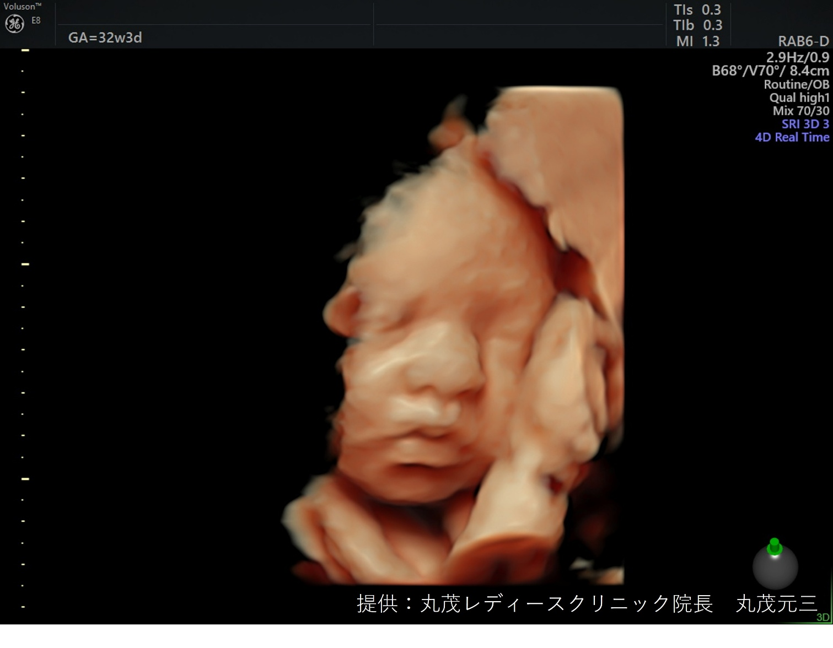
赤ちゃん ８か月くらい
8か月
しん長 ：約４３ｃｍ
体じゅう：約１８００ｇ
「心ぞう」「のう」 など、体のなかみが、ほぼ完せい！
「むね」を
うごかして、
「いきをする」れんしゅうを
し始めるよ。
「耳」が
よく聞こえるようになるよ！

Slide 30
赤ちゃんクイズ だい５もん
９か月ころになると、
何かが ながくなってきます。
それは、何でしょうか？

Slide 31
① あし
② へそのお
③ つめ や かみのけ

Slide 32
せいかいは…
③ つめ や かみのけ
このころになると、少し早く生まれても
だいじょうぶです。
おかあさんのおなかは、
パンパンに大きくなるので、
あし や へそのお のながさは、
あまりかわりません。

Slide 33
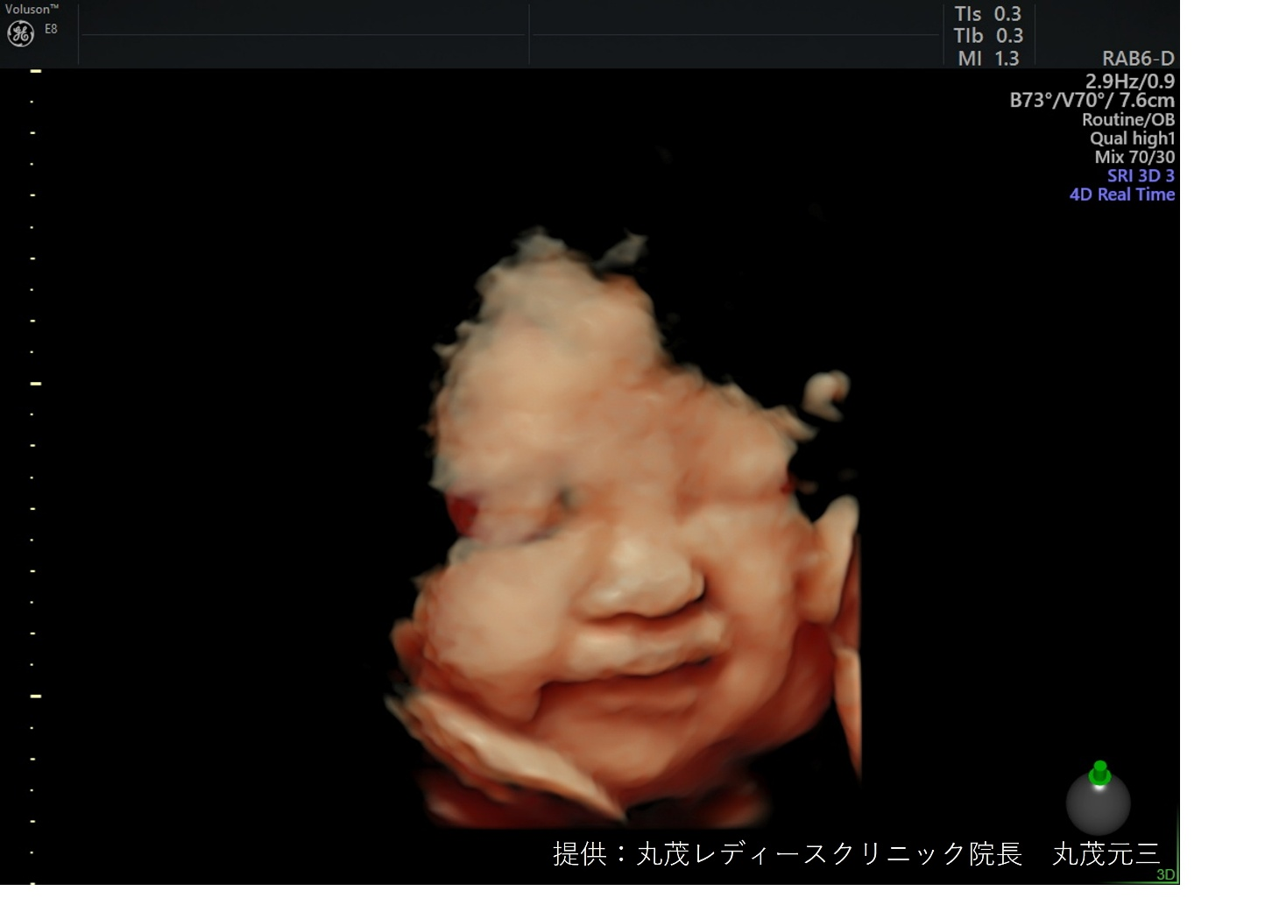
赤ちゃん ９か月くらい
９か月
しん長 ：約４７ｃｍ
体じゅう：約２５００ｇ
「かみの毛」や「つめ」が
長くなるよ。
３５週目になると
「はい」などの内ぞうがほぼ完せい！

Slide 34

赤ちゃん １０か月
いよいよたんじょう！
いつ生まれても
だいじょうぶ！

Slide 35
にんぷさんや 赤ちゃんを
見たことが ありますか？
ふれあったことがありますか？

Slide 36
赤ちゃんがおなかにいるって、
どんなかんじ？
みんなで たいけんしてみよう！

Slide 37
「はりのあな」くらいの大きさだった 赤ちゃんのタネが、
おかあさんのおなかの中で、ゆっくりとそだっていきます。
外に出て、生きていくために、
いろんな れんしゅうを しながら、
ゆっくりと そだっていきます。
おかあさんのおなかの中で、
赤ちゃんはどんなことを考えているのでしょう？
どんなことを感じながら生まれてきたのでしょう？

Slide 38
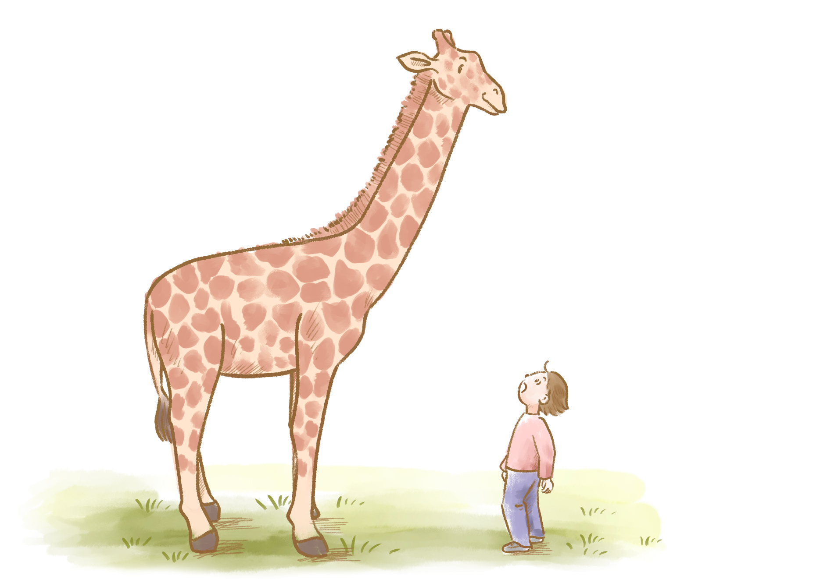
キリンの赤ちゃんは？
赤ちゃんキリンが
おかあさんキリンの
おなかの中にいるのは、やく４６０日。
にんげんの赤ちゃんが
おかあさんのおなかの中にいるのは、
やく２８０日。

Slide 39
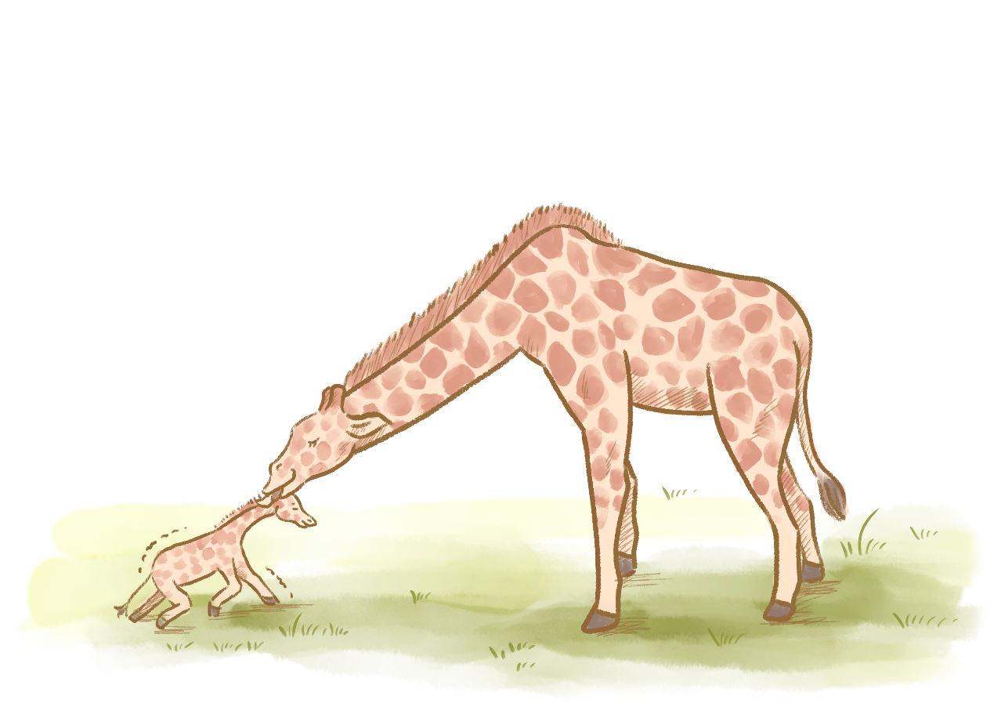
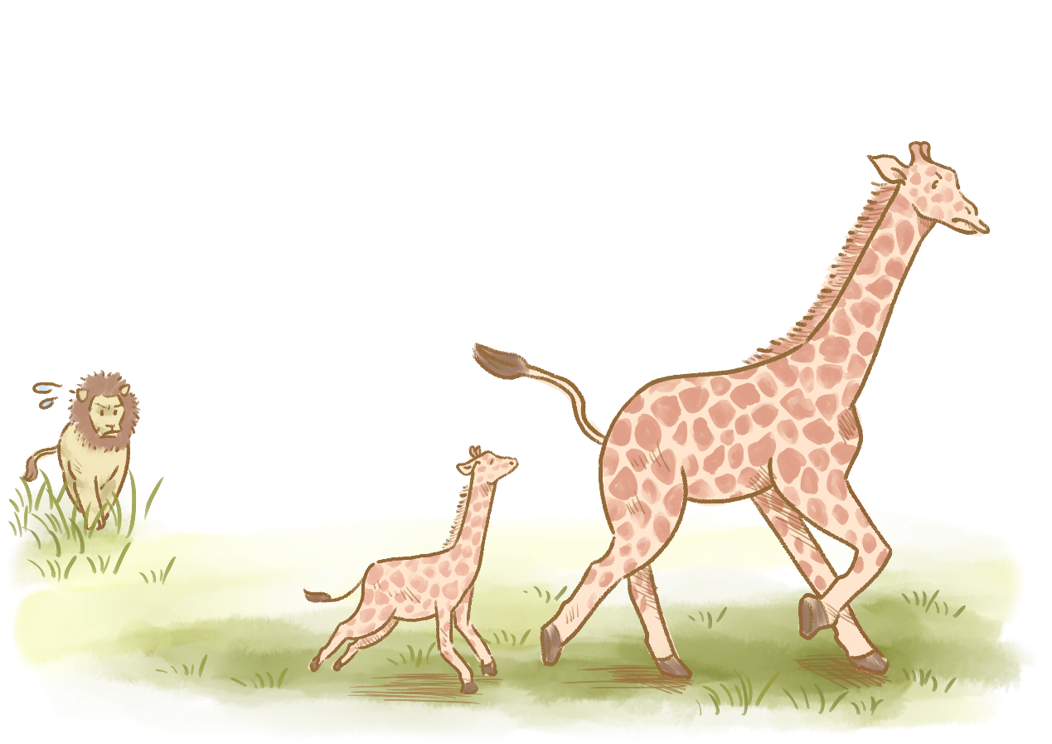
30分で
あるけるなんて！
てきにおそわれないように、
にげなくちゃ！

Slide 40
どうして
どうぶつの赤ちゃんは
すぐに「いろいろなこと」が
できるようになるのかな？

Slide 41
どうぶつの赤ちゃんには
てき が多いので、
はやく（生まれたとき）から
自分ひとりで でも 生きていけるように
せいちょうしていくのです。

Slide 42
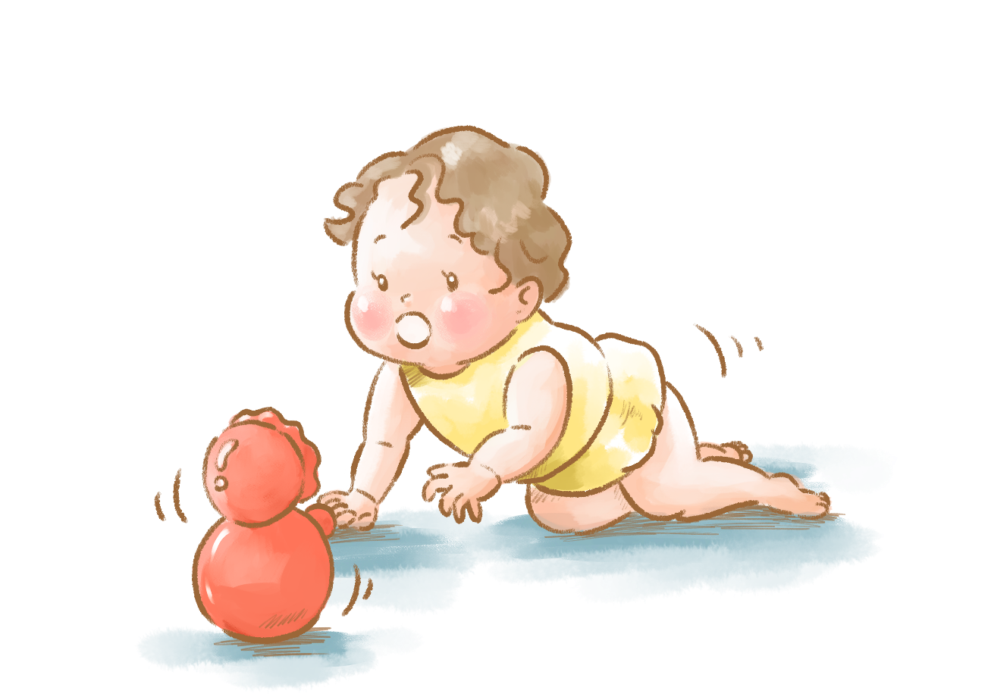
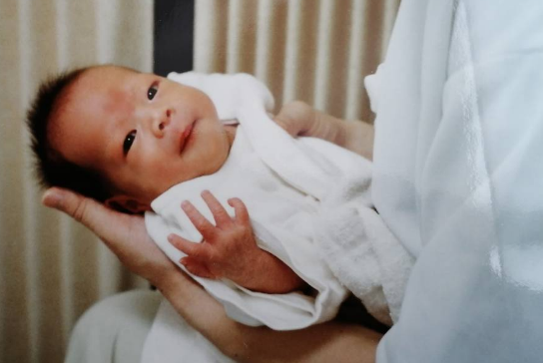
では、
にんげんの赤ちゃんの「せいちょう」を
考えてみよう！

Slide 43
にんげんの赤ちゃん
ふしぎ発見！

Slide 44
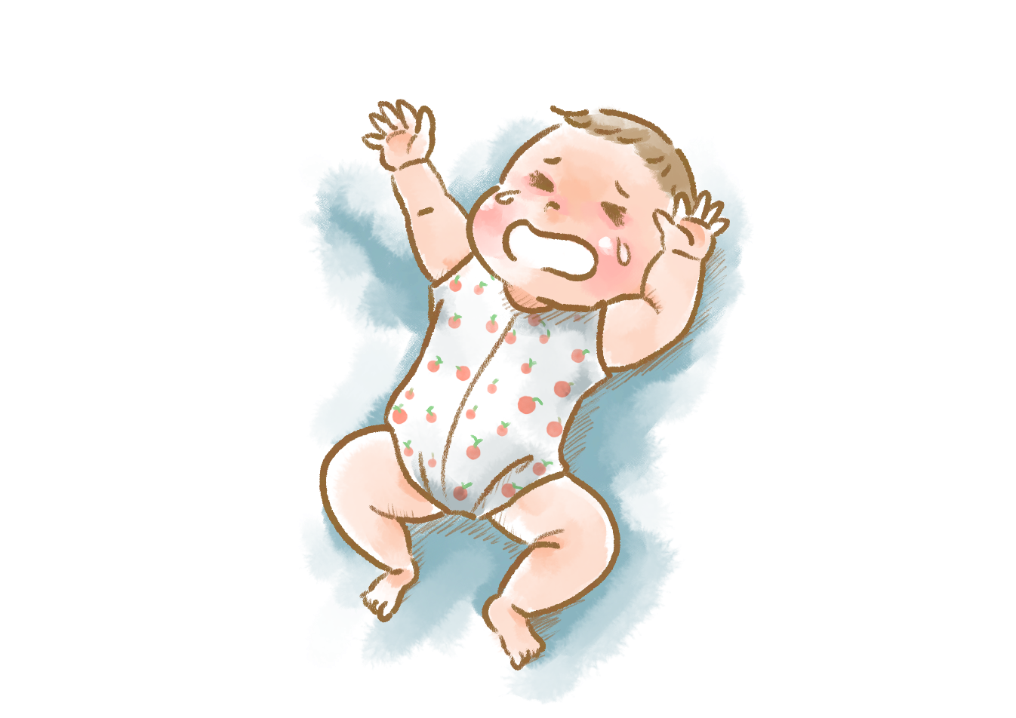
赤ちゃんにできることって、
なんでしょう？
いきをする！
いがいで

Slide 45

赤ちゃんに できることって？
いきをする！
いがいで
ね る
うごく
な く
うんち
おしっこ
の む
まねる
わらう

Slide 46

赤ちゃんは どうして なくの？

Slide 47
おなかが すいた！
おむつを かえて！
○○が しんどいの！
○○が いたいの！
○○が いやなの！
だっこ して～！
こんなかんじ・・・。

Slide 48
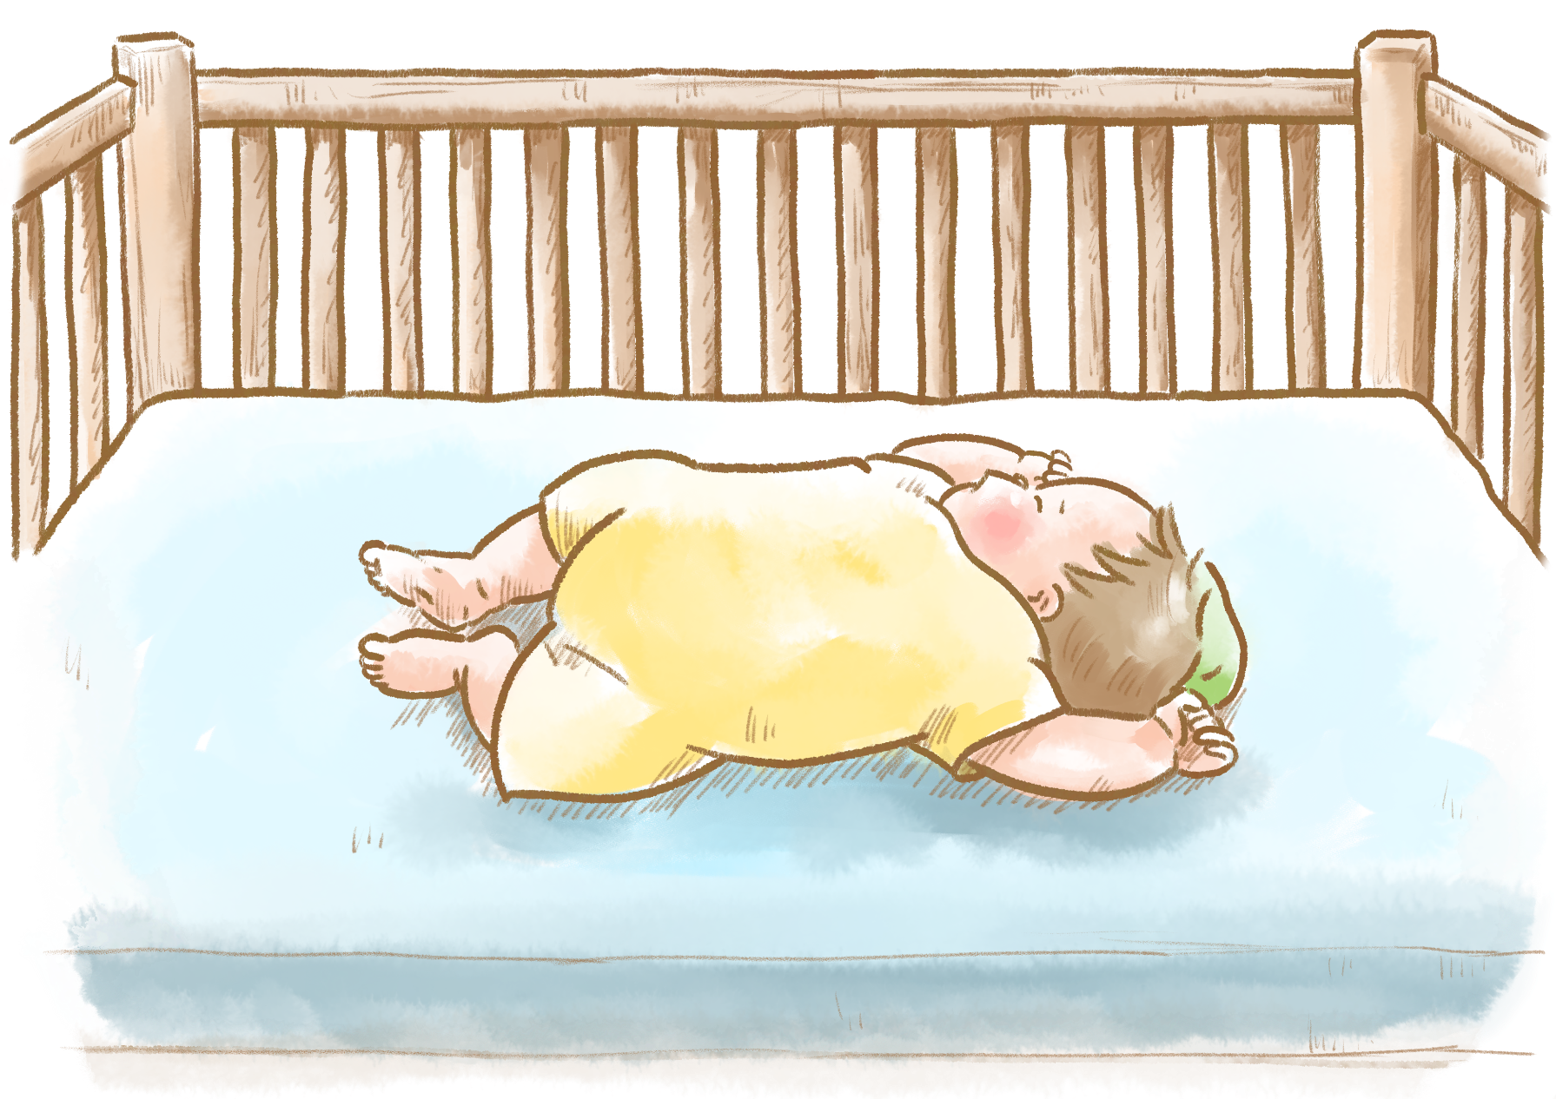
赤ちゃんは どうして ねるの？

Slide 49

ねむっている あいだに…
ゆっくりと からだを 休めて…
ゆっくりと 脳（のう）も 休めて…
そして、
少しずつ 体も心も 大きくなって いくよ

Slide 50
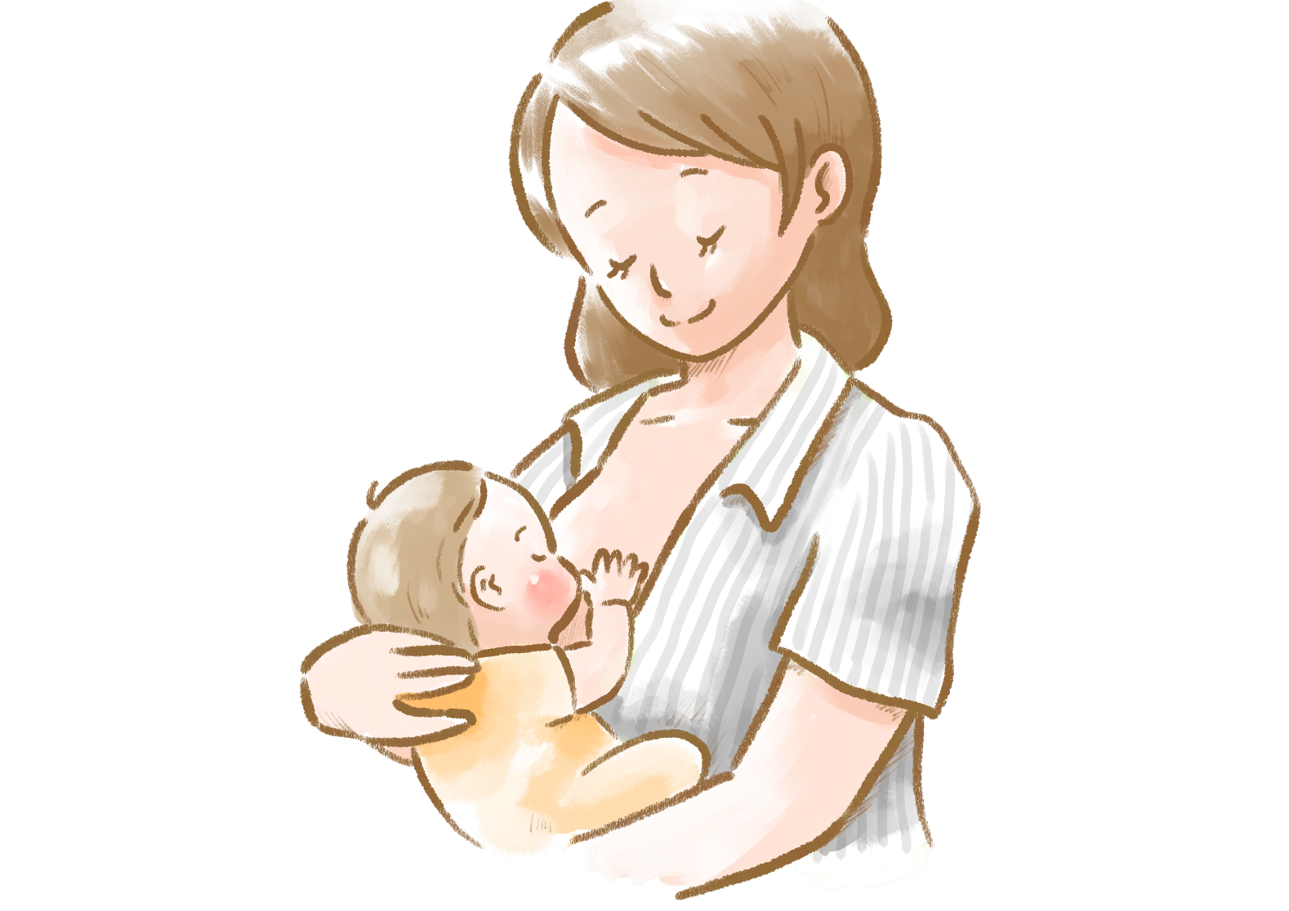
赤ちゃんは どうして のむの？

Slide 51

大きく なるんだもん！
生きていくため！
おなかが すいたんだもん！
生まれてすぐに
すいつけるよ！

Slide 52
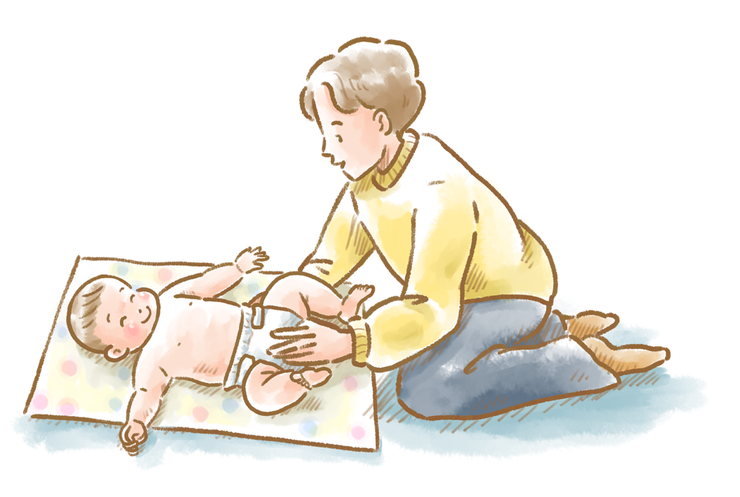
どうして うんちや
おしっこをするの？
すっきりしたよ
ありがとう！

Slide 53
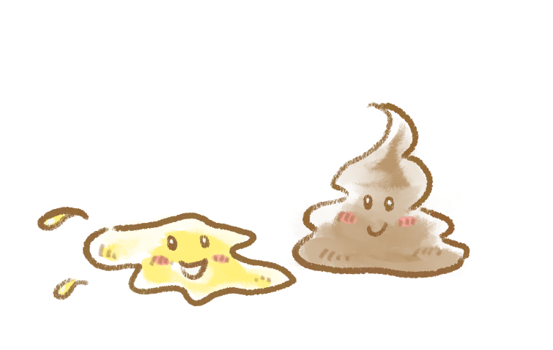
体の中で、いらなくなった
「のこりかす」を出しちゃえ！
体の中で、いらなくなった
「水ぶん」を出しちゃえ！

Slide 54
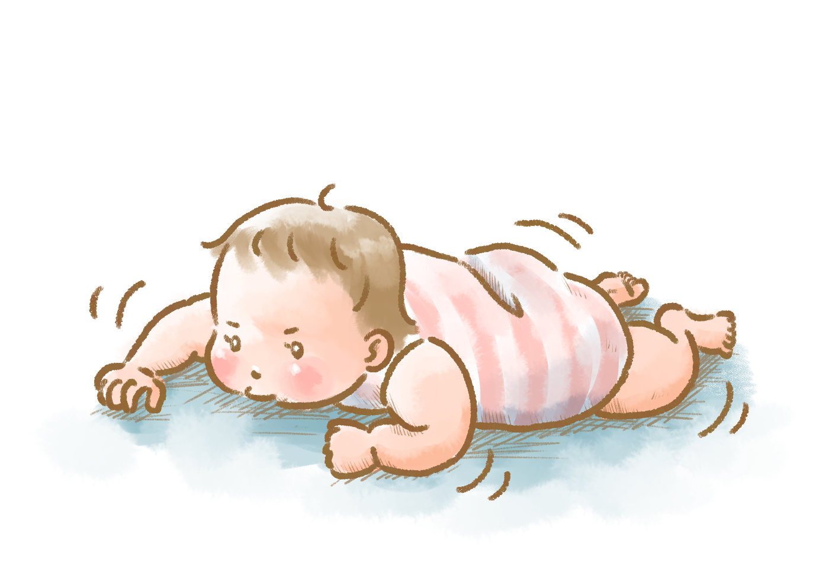
赤ちゃんは どうして うごくの？

Slide 55

あれ、なんだろう？ さわってみたいな！
生きている ってことだよ！
体を きたえているんだよ！
いろんなものに きょうみがあるんだよ！

Slide 56
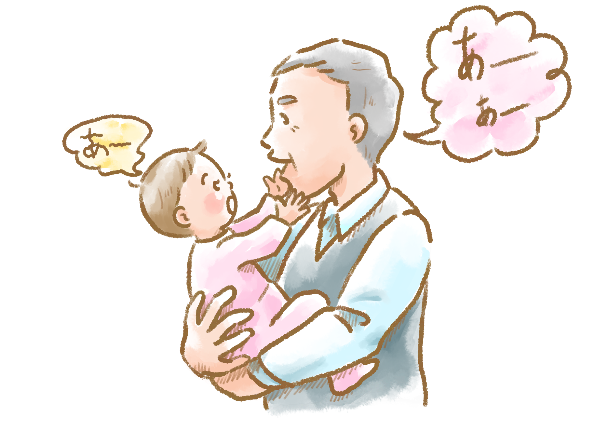
赤ちゃんは どうして まねるの？

Slide 57

まねをして、いろんなことを おぼえたい！
ほめてくれて うれしい！
かわいいと 思ってくれるかな？

Slide 58
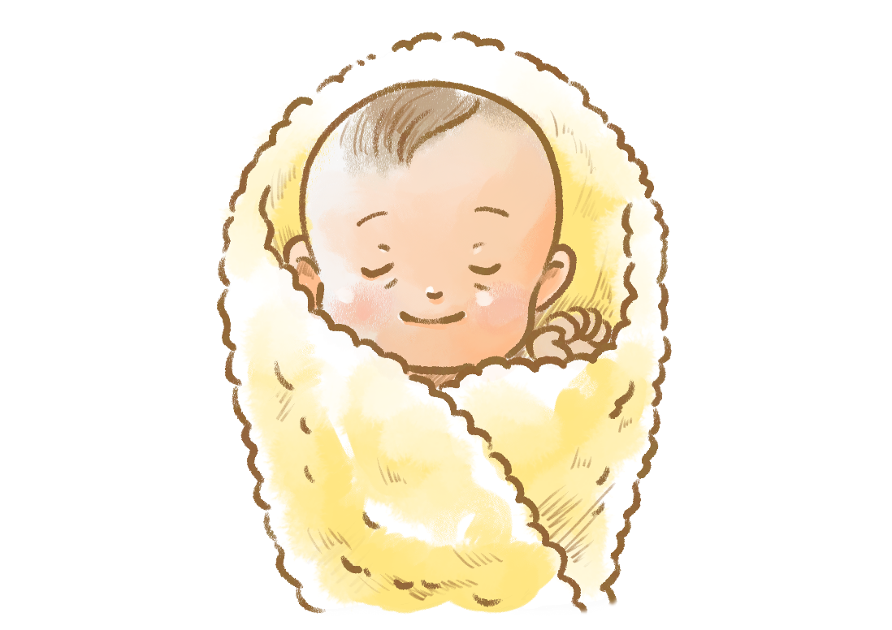
赤ちゃんは どうして わらうの？
まだ 目がよく見えていないころから
目をつむったまま「にこり！」とわらうんだ。
どうしてだろう？

Slide 59
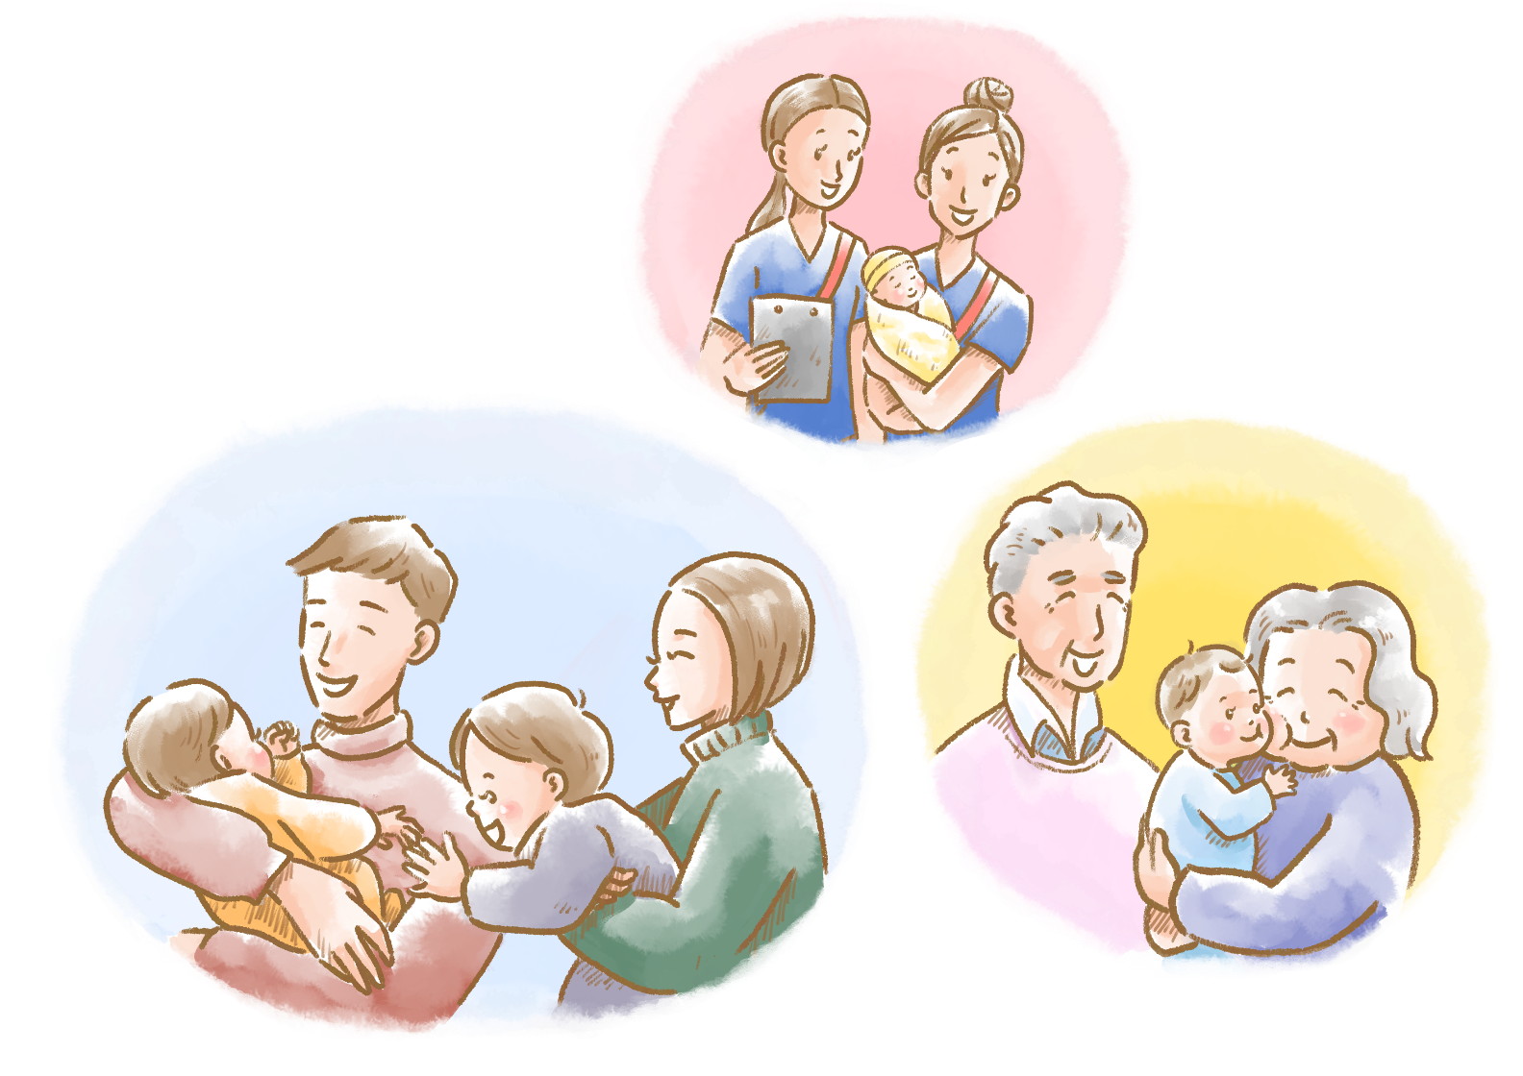
赤ちゃんがわらったら…
だっこして！
かわいい！
おもわず だっこ！

Slide 60
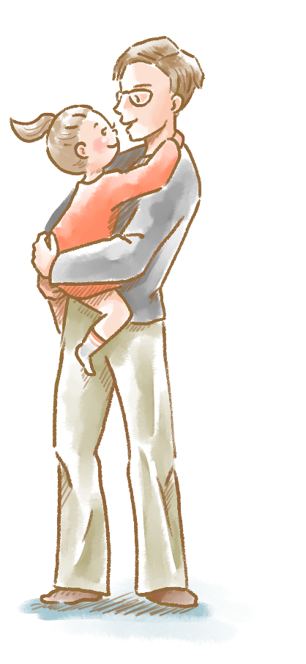

いっぱい だっこして！
いっぱい かわいがって ほしいなぁ。
「だっこ」されると、安心するんだ。
大きくなっても ぎゅっと！ が 安心！

Slide 61
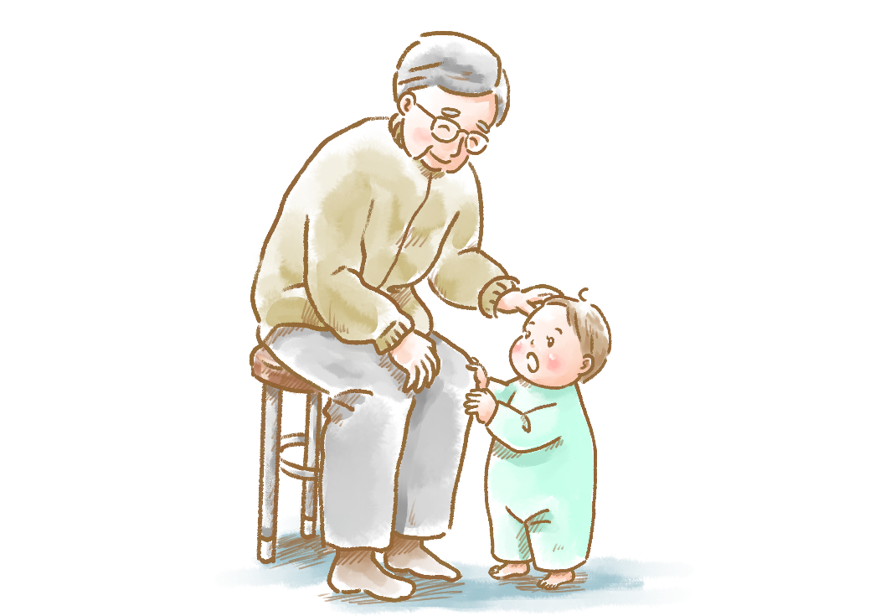
もう少し 大きくなって
あいてが見えてきたら…。
うれしいから！ 楽しいから！
気もちがいいから！
みんなも わらっているから！
いっぱいわらって、 みんなでわらって、
しあわせきぶん！

Slide 62

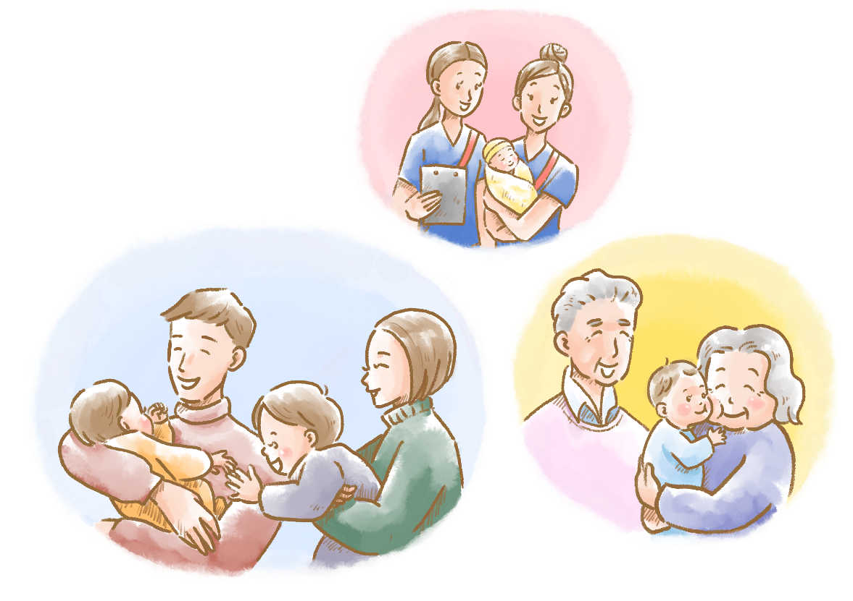
今、生きているということ
あかちゃんのころに、
たくさんの「だっこ」や
いろんな人からの「あい」が、
いっぱいあった ということ。

Slide 63
今、生きているということ
にがてなことがあったり、
いやなことが あったりしても、
赤ちゃんよりも 大きくなった すてきな あなたを
あなたが あいしてくださいね。
たった一つしかない かけがえのない いのち。
たいせつな あなた。

